Slide 1
Анализ рекламных источников
2023 год, 14 апреля

Slide 2
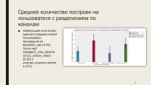
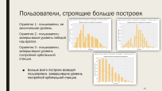
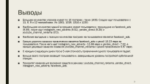
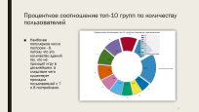
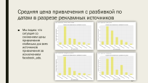
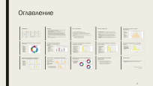
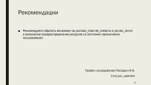
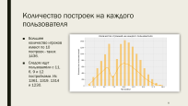
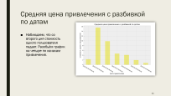
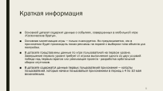
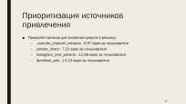
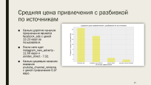
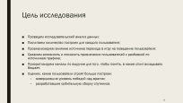
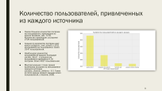
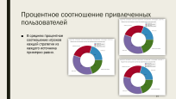
Оглавление

Slide 3
Выводы
Большее количество игроков имеют по 10 построек - таких 1436. Следом идут пользователи с 11, 6, 9 и 12 постройками. Их 1361, 1319, 1314 и 1230.
Наибольшее количество зданий в среднем имеют пользователи, пришедшие из facebook_ads (9.59), после идут instagram_new_adverts (9.51), yandex_direct (9.35) и youtube_channel_reklama (9.3).
Наиболее выгодным с позиции количества построек на пользователя является facebook_ads.
Самым дорогим каналом привлечения является facebook_ads с ценой 13.23 евро за пользователя. После него идет instagram_new_adverts - 11.66 евро и yandex_direct - 7.32, а самым дешевым каналом оказался youtube_channel_reklama с ценой привлечения 6.97 евро.
С каждым следующим днем после 5 мая стоимость привлечения одного пользователя падает.
Больше всего построек возводят пользователи, завершившие уровень постройкой орбитальной станции.
Приоритет каналов для вложения средств в рекламу: youtube_channel_reklama, yandex_direct, instagram_new_adverts, facebook_ads.

Slide 4
Цель исследования
Проведем исследовательский анализ данных;
Посчитаем количество построек для каждого пользователя;
Проанализируем влияние источника перехода в игру на поведение пользователя;
Сравним активность и стоимость привлечения пользователей с разбивкой по источникам трафика;
Приоритизируем каналы по выручке для того, чтобы понять, в какие стоит вкладывать бюджет;
Оценим, какие пользователи строят больше построек:
завершившие уровень победой над врагом;
разработавшие орбитальную сборку спутников.

Slide 5
Краткая информация
Основной датасет содержит данные о событиях, совершенных в мобильной игре «Космические братья».
Основная монетизация игры — только планируется. Но предполагается, что в приложении будет происходить показ рекламы на экране с выбором типа объекта для постройки.
В датасете представлены данные по игре пользователей на первом уровне. Завершение первого уровня требует от игрока выполнения одного из двух условий: победа над первым врагом или реализация проекта - разработка орбитальной сборки спутников.
В датасете содержатся данные первых пользователей приложения — когорты пользователей, которые начали пользоваться приложением в период с 4 по 10 мая включительно.

Slide 6
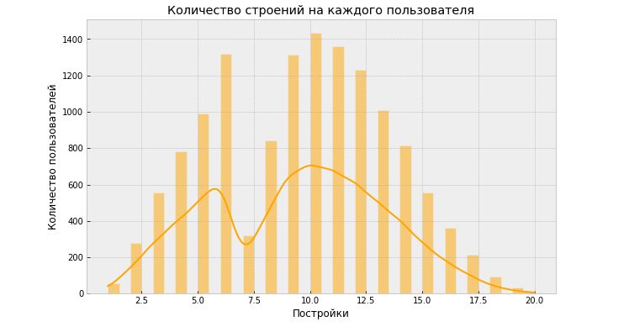
Количество построек на каждого пользователя
Большее количество игроков имеют по 10 построек - таких 1436.
Следом идут пользователи с 11, 6, 9 и 12 постройками. Их 1361, 1319, 1314 и 1230.

Slide 7
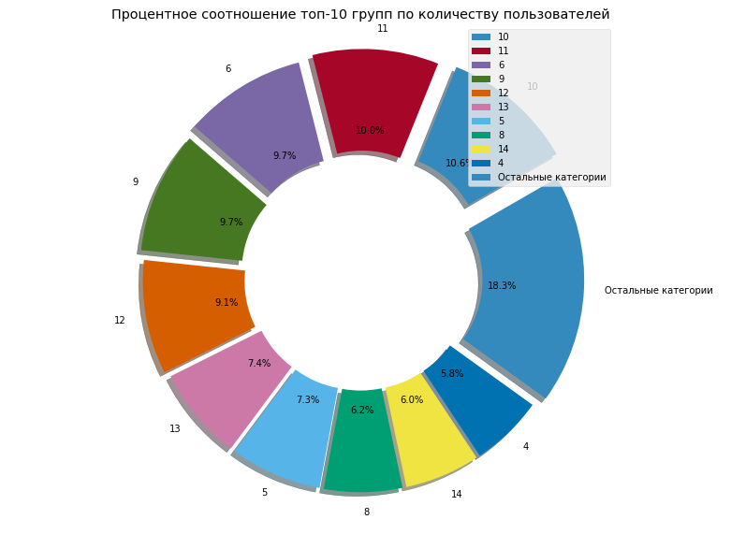
Процентное соотношение топ-10 групп по количеству пользователей
Наиболее популярное число построек - 6, потому что это количество зданий тех, кто не проходят игру в дальнейшем, в следствие чего существует просадка пользователей с 7 и 8 постройками.

Slide 8
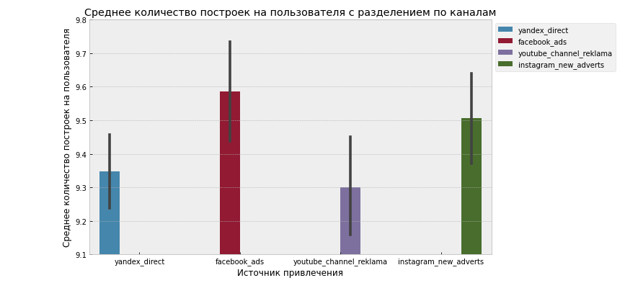
Среднее количество построек на пользователя с разделением по каналам
Наибольшее количество зданий в среднем имеют пользователи, пришедшие из facebook_ads (9.59), после идут instagram_new_adverts (9.51), yandex_direct (9.35) и youtube_channel_reklama (9.3).

Slide 9
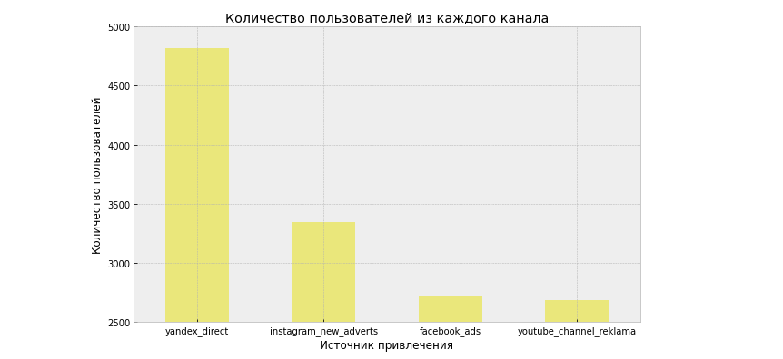
Количество пользователей, привлеченных из каждого источника
Самое большое количество построек на пользователя у пришедших из канала facebook_ads - 9.59. Количество пришедших составляет 2726 пользователей.
Следом по количеству построек идет канал instagram_new_adverts с 9.51 постройками на пользователя. Всего 3347 пользователей.
Наибольшее количество пользователей пришло благодаря yandex_direct - в среднем на пользователя приходится 9.35 построек. Всего 4817 пользователей.
Малочисленным с точки зрения количества построек на пользователя оказался источник youtube_channel_reklama - 9.3. Также из этого канала пришло меньше всего пользователей, а именно 2686.

Slide 10
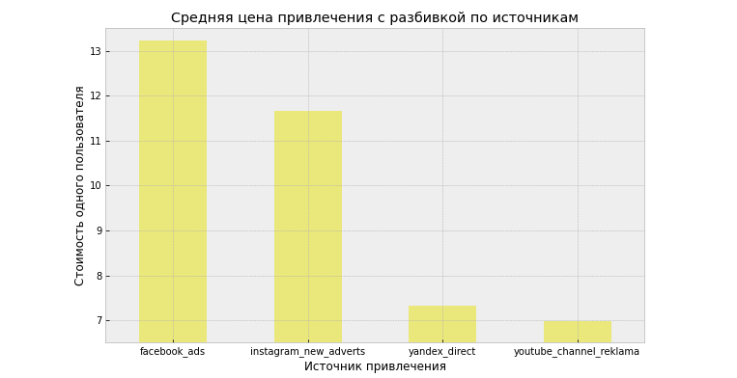
Средняя цена привлечения с разбивкой по источникам
Самым дорогим каналом привлечения является facebook_ads с ценой 13.23 евро за пользователя.
После него идет instagram_new_adverts - 11.66 евро и yandex_direct - 7.32.
Самым дешевым каналом оказался youtube_channel_reklama с ценой привлечения 6.97 евро.

Slide 11
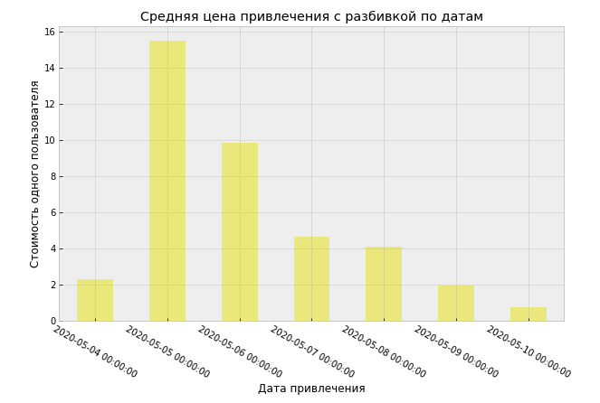
Средняя цена привлечения с разбивкой по датам
Наблюдаем, что со второго дня стоимость одного пользователя падает. Разобьём график на четыре по каналам привлечения.

Slide 12
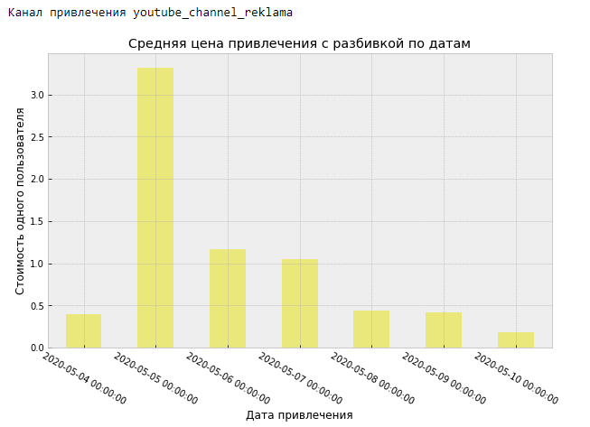
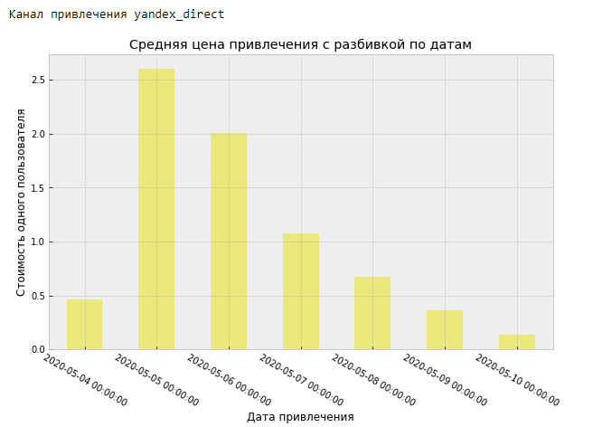
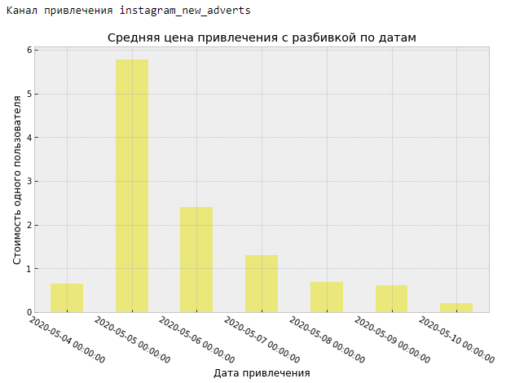
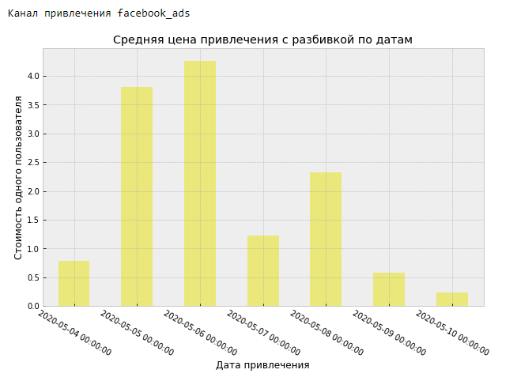
Средняя цена привлечения с разбивкой по датам в разрезе рекламных источников
Мы видим, что ситуация со снижением цены привлечения стабильна для всех источников привлечения за исключением facebook_ads.

Slide 13
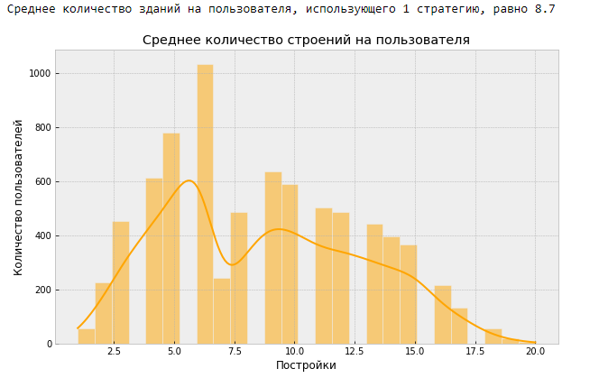
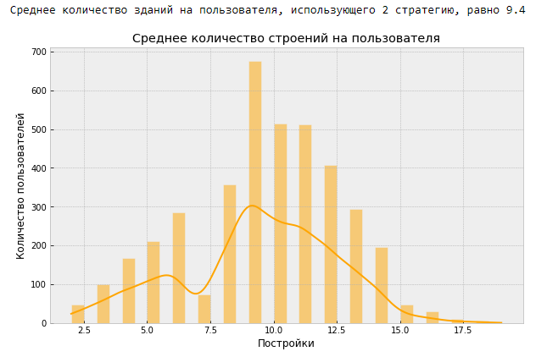
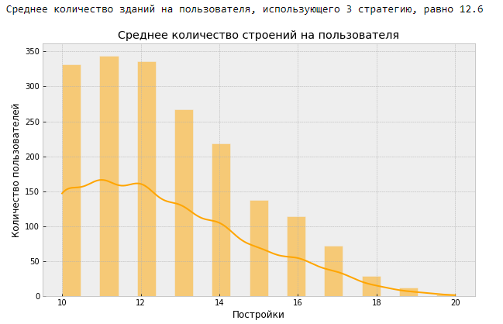
Пользователи, строящие больше построек
Стратегия 1 - пользователи, не закончившие уровень.
Стратегия 2 - пользователи, завершившие уровень победой над врагом.
Стратегия 3 - пользователи, завершившие уровень постройкой орбитальной станции.
Больше всего построек возводят пользователи, завершившие уровень постройкой орбитальной станции.

Slide 14
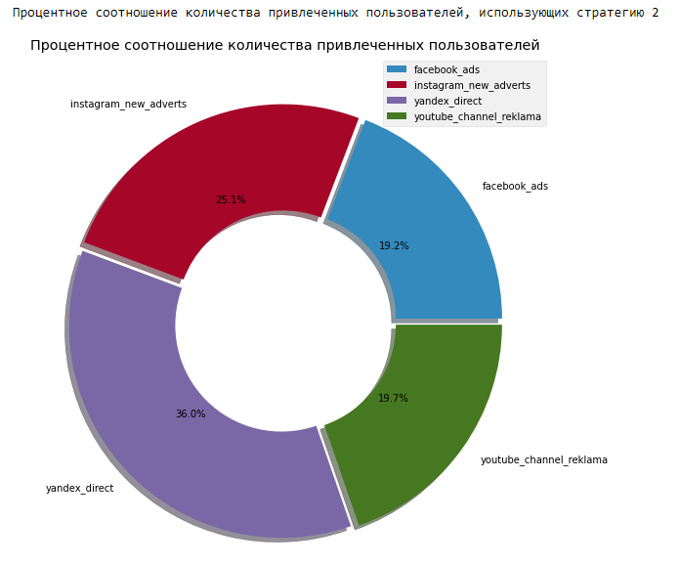
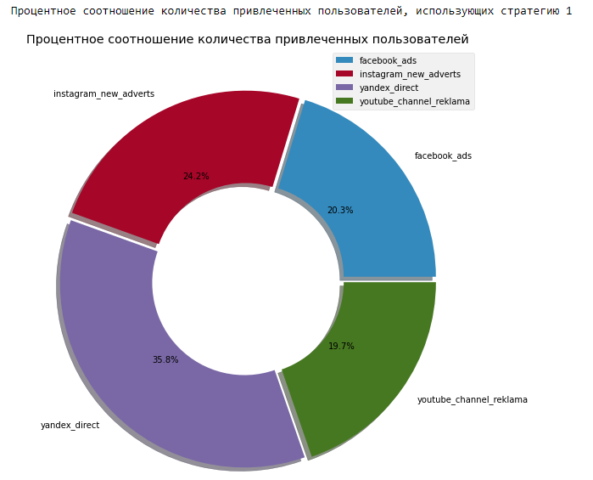
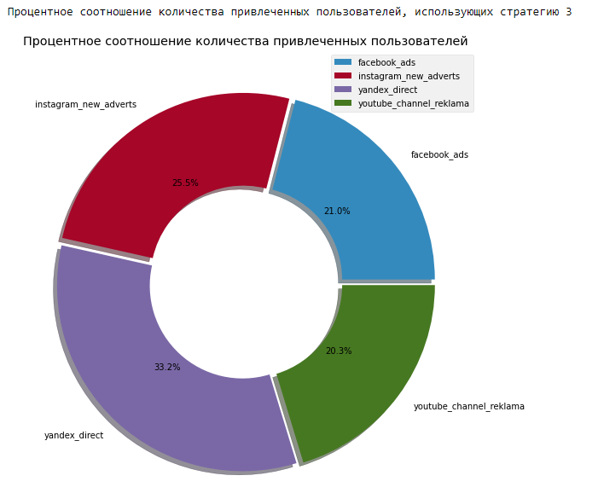
Процентное соотношение привлеченных пользователей
В среднем процентное соотношение игроков каждой стратегии из каждого источника примерно равно.

Slide 15
Приоритизация источников привлечения
Приоритет каналов для вложения средств в рекламу:
youtube_channel_reklama - 6.97 евро за пользователя
yandex_direct - 7.32 евро за пользователя
instagram_new_adverts - 11.66 евро за пользователя
facebook_ads - 13.23 евро за пользователя

Slide 16
Рекомендации
Рекомендуется обратить внимание на youtube_channel_reklama и yandex_direct и возможное перераспределение ресурсов на источники привлечения пользователей.
Провёл исследование Рассадин Я.В.
t.me/yar_valeriich

